Slide 1
Lecture 23: Auto-encoder (AE)
기계학습개론 박상효
Notes:
23. Auto-Encoder

Slide 2
학습목표
AE를 이해하고 설명할 수 있다.
AE를 다양하게 프로그래밍할 수 있다.
Overcomplete AE와 Undercomplete AE의 예시를 설 명할 수 있다.
핵심용어
Autoencoder
Overcomplete AE
Undercomplete AE

Slide 3
Key concepts: Autoencoder (AE)
Autoencoders are NNs capable of learning dense representations of the input data, called latent representations (잠재된/내재된 표현), without any supervision (감독, 지도).
i.e., unsupervised way (the training set is unlabeled).
AE typically has a much lower dimensionality than the input data.
AE applications:
dimensionality reduction, feature detectors,
generative models (generating new data that looks very similar to the training data)
Notes:
AutoEncoder
일반적인 신경망 중, 핵심 목표가 densed representation of the input data(input data의 밀도있는 표현)인 것 지도학습이 아님-> Label정보가 없어도 됨.
Ex) 건물인가? 동물인가? 등 내재된 의미를 학습하는 것. 전형적으로, Input data를 낮은 차원으로 바꾸는 역할을 함.
*차원 축소의 개념으로 PCA를 배웠는데, 핵심적인 내용만 남겨서 저차원으로 줄인다는 점에서 비슷함. AE의 활용 : 차원 축소, Feature detection, generative model(이전에 없었던 무언가를 생성하는 모델. Fake video 등)

Slide 4
Key concepts: Autoencoder (AE)
Autoencoders simply learn to copy their inputs to their outputs
What? Input == output?? Then why do we need it?
We will see various ways to let AE produce similar but not same one.
Notes:
Autoencoder의 또 다른 핵심 개념
Input이 output이 되도록(그대로 모방하도록)학습함.
왜 필요한가? : 완전히 동일하게 출력하는 것을 목표로 하지 않음. 거의 비슷한 내용을 출력하는 것을 목표로 함.

Slide 5
I: Simple Autoencoder
Notes:
1. Simple Autoencoder

Slide 6
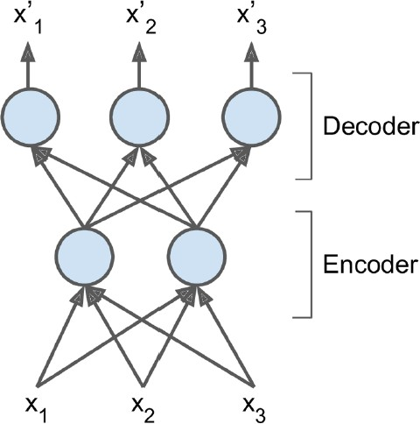
A simple autoencoder
an autoencoder typically has the same architecture as a Multi-Layer Perceptron (MLP),
except that the number of neurons in the output layer
which must be equal to the number of inputs.
Notes:
MLP와 비슷한 구조를 갖는 것처럼 보임
차이점 : Output layer의 수가 항상 Input layer의 노드 수와 같아야 함
Encoding part, Decoding part가 있음.

Slide 7
A simple autoencoder
Undercomplete AE
Because the internal representation has a lower dimensionality than the input data.
An undercomplete AE cannot trivially copy its inputs to the codings.
So it forces to learn the most important features in the input.
(and drop unimportant ones.)
Notes:
Simple Autoencoder
Undercomplete AE : internal representation(내부의 노드 수)가 input dimensionality보다 낮음(squeezing). 정보 손실이 일어날 수는 있지만, 핵심을 파악할 수 있음
정보손실이 일어나므로, 완벽하게(trivially) input을 copy할 수는 없음
= input에서의 가장 중요한 feature만을 배우도록 강제할 수 있음.
(중요하지 않은 것을 drop하는 효과)

Slide 8
Simple AE
Undercomplete Linear Autoencoder ➔ performing PCA
If the autoencoder uses only linear activations and the cost function is MSE, then it ends up performing PCA.
Notes:
Undercomplete AE : PCA를 수행하는 것과 유사하다고 볼 수 있음.
-> Linear activation만을 사용하고, cost function이 MSE라면 PCA를 수행하는 효과를 줄 수 있다.

Slide 9
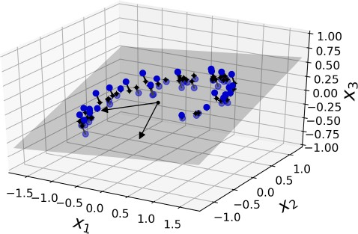
(Review) Principal Component Analysis
1) Identify the hyperplane that lies closest to the data
2) Project the data onto it
Notes:
PCA Review
기말고사에 PCA 냅니다
data에 가장 가까운 hyperplane을 찾음
해당 데이터를 hyperplane에 projecting함.

Slide 10
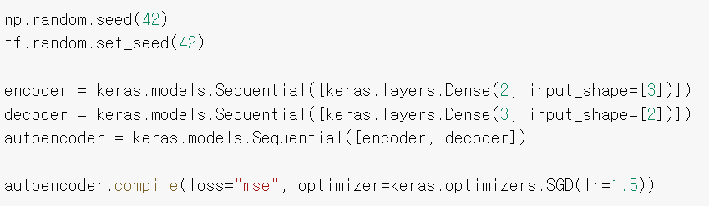
Code: simple linear AE
Simple linear autoencoder to perform PCA on a 3D dataset, projecting it to 2D:
Note:
Two subcomponents: the encoder and the decoder.
The autoencoder’s number of outputs is equal to the number of inputs (i.e., 3).
We do not use any activation function.
Notes:
AE로 PCA를 수행하는 코드
Neural network로도 마치 pca처럼 차원 축소를 할 수 있다.
Ex) 3D Dataset을 2D로 projecting하는 예시
Encoder : 3 -> 2
Decoder : 2 -> 3
전체적으로 encoder, decode을 보면 input과 output의 차원이 3으로 동일함.
중요한 내용 : encoder, decoder이라는 subcomponent가 있고, AE 전체를 보면 outpu의 수가 input과 같다.
Activation function을 사용하지 않고, linear한 값을 출력함.

Slide 11
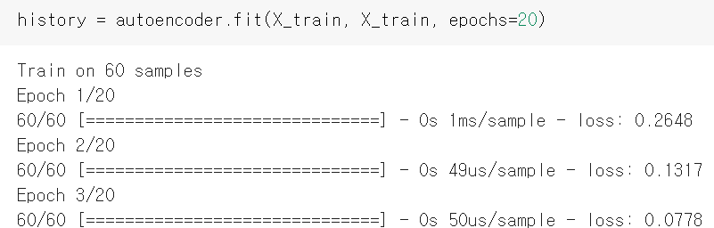
Code: simple linear AE
Simple linear autoencoder to perform PCA on a 3D dataset, projecting it to 2D:
Note:
Same dataset, X_train, is used as both the inputs and the targets.
Notes:
Fitting할 때, X -> Y로 가는 함수가 아니라, X_train으로 동일함.
(목표가 다시 X_train에 비슷하게 copy하는 것이므로)
동일한 SIZE가 되어야 함.(핵심 특징)

Slide 12
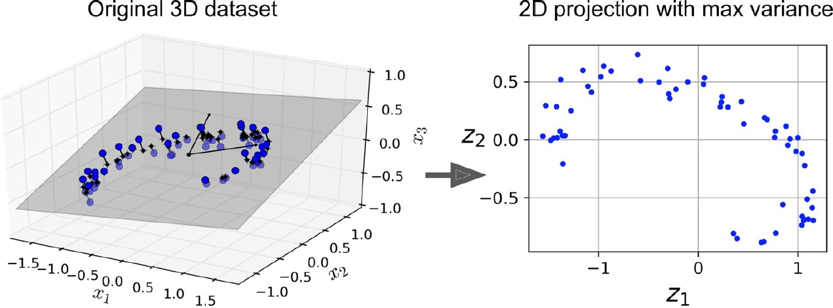
Simple AE
If the AE uses only linear activations and the cost function is MSE, then it ends up performing PCA.
Notes:
Simple AE
만약 AE가 linear activation만 사용하고, MSE로 cost function을 사용하면 PCA의 역할을 하게 됨.

Slide 13
II: Stacked Autoencoders
A.k.a. Deep Autoencoders
Notes:
Stacked AE : Hidden layer을 가진, Stack된 오토인코더

Slide 14
Stacked Autoencoders
Stacked autoencoder: having multiple hidden layers (like other NNs)
Adding more layers? Then the AE learn more complex codings.
➔ must be careful not to make the autoencoder too powerful.
Powerful autoencoder will reconstruct the training data perfectly (outpout == input), but it will not have learned any useful data representation in the process
(and it is unlikely to generalize well to new instances).
Notes:
Hidden layer이 다수인 AE.
Layer을 더 추가한다 = 모델의 용량이 증가하고, 모델의 학습할 수 있는 범위가 늘어난다.
-> Complex coding을 학습할 수 있다.
주의 : AE가 너무 강력하면, Input과 거의 동일한 output을 냄. 이러면 안된다..
적당히 Powerful해야, 적절히 내재된 중요 표현들을 학습할 수 있고, 새로운 Instance에 대해 일반화가 가능함.

Slide 15
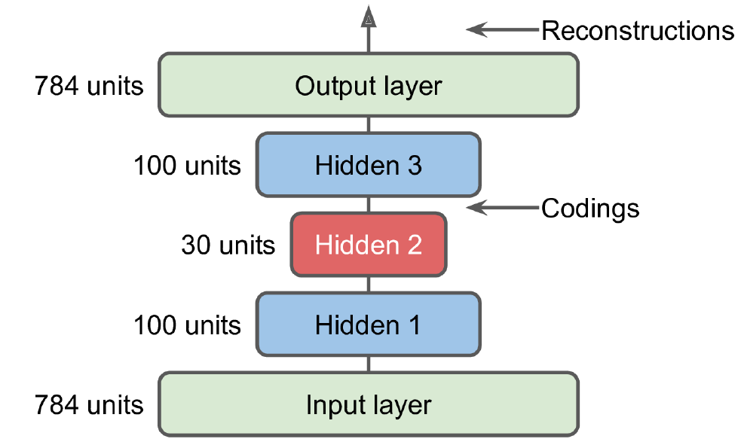

Example: Simple Architecture
Stacked AE is typically symmetrical w.r.t. the central hidden layer.
Example (for MNIST):
Notes:
Simple Architecture
Symmetrical함.(hidden layer을 기준으로, 위아래가 대칭을 이룸)
Hidden layer이 겹치고, input ~ hidden까지가 encoder, hidden ~ output까지가 Decoder임.

Slide 16
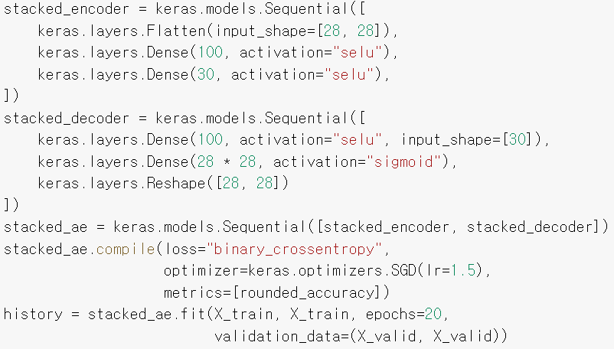
Code
*SELU: Scaled Exponential Linear Unit)
16
Notes:
코드로 구현한 Stacked AE
Encoder에서는 노드수가 점점 줄어들고,
Decoder에서는 노드수가 다시 점점 늘어남.

Slide 17
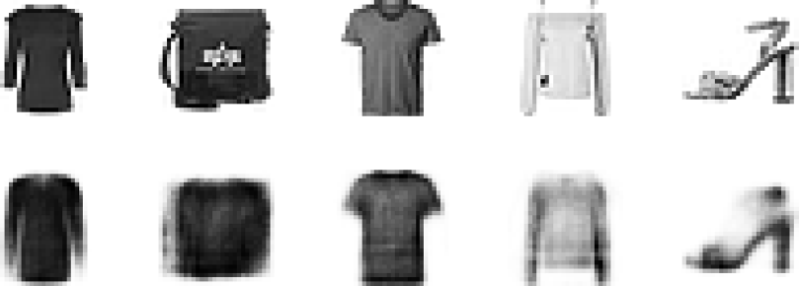
Visualization
Original images (top) and their reconstructions (bottom)
If AE is properly trained, then the differences should not be too significant! (not be same too!)
기계학습개론 2020-2
17
Notes:
Visualization
결과에서, Original data보다 데이터 손실이 있음을 확인할 수 있음. 대략적으로 알 수 있으나, 해당 결과는 아직 덜 powerful하다는 것을 확인할 수 있음 -> Underfitting.
제대로 학습되면, 차이가 너무 심각하지 않지만, 너무 같지도 않게 나옴.

Slide 18
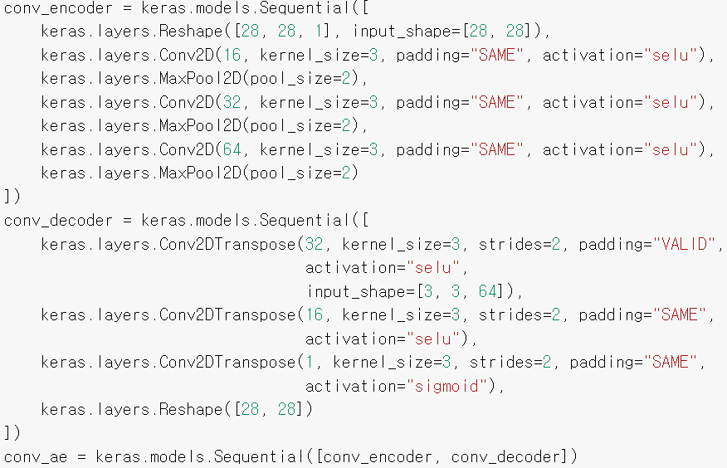
Convolutional Autoencoders
Encoder
Decoder
기계학습개론 2020-2
18
Notes:
Convolutional layer을 추가하여 Convolutional Autoencoder을 사용할 수 있음.
해당 Encoder에서도 filter수는 늘어나지만, Pooling에 의해 size는 줄어듬.(28->14->7->3)
따라서, Decoder의 input은 3으로 시작해서, max pooling을 수행하지 않으며 reshape를 통해 28x28이 나옴.
Conv2DTranspose로 max pooling의 반대되는 방법(0을 넣어서 사이즈를 늘림, 참고만)을 수행함 -> upsampling

Slide 19
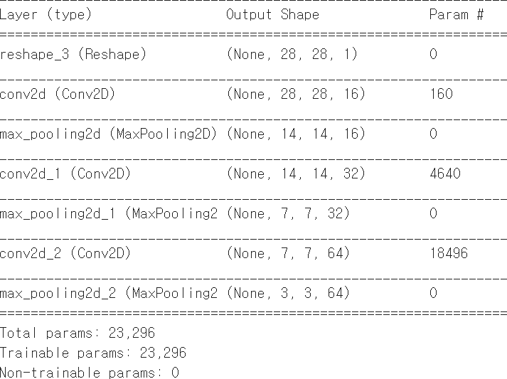
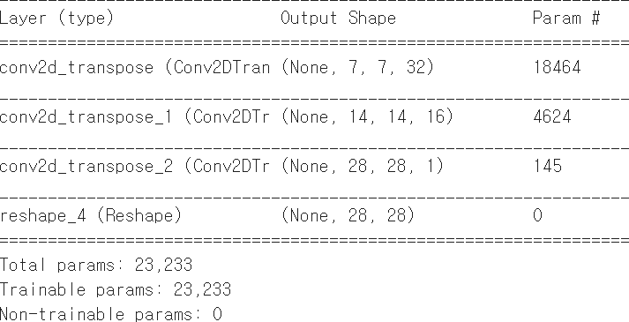
Convolutional Autoencoders
Encoder
Decoder
Notes:
Convolutional Autoencoders
Model summary에서, 인코더에서는 사이즈가 줄어들고, 디코더에서는 upscaling을 수행함.
중요 : AE이므로 Input과 output이 28x28로 동일함

Slide 20
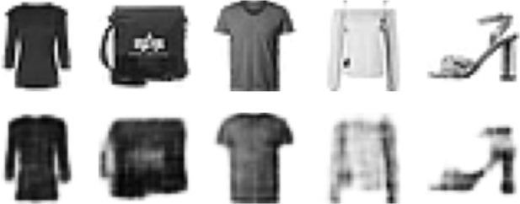
Convolutional Autoencoders
Results
Train Sample
Prediction
Notes:
훨씬 나아짐. Conv layer이 이미지에서 탁월한 성능을 보임

Slide 21
Recurrent Autoencoders
Need:
If you want to build an autoencoder for sequences,
such as time series or text (e.g., for unsupervised learning or dimensionality reduction),
then RNNs may be better suited than dense networks (MLP, CNN).
Encoder: typically a sequence-to-vector RNN
Decoder: a vector-to-sequence RNN
Notes:
Recurrent Neural network역시 Autoencoder에 집어넣을 수 있음.
-> 텍스트, 문장, 시계열 데이터일 시 사용할 수 있음. Sequential data에 잘 어울림.
이 때,
Encoder은 sequence to vector 형태를 취하며(사이즈가 작아짐),
Decoder은 Vector to sequence 형태를 취함(사이즈가 커짐).

Slide 22
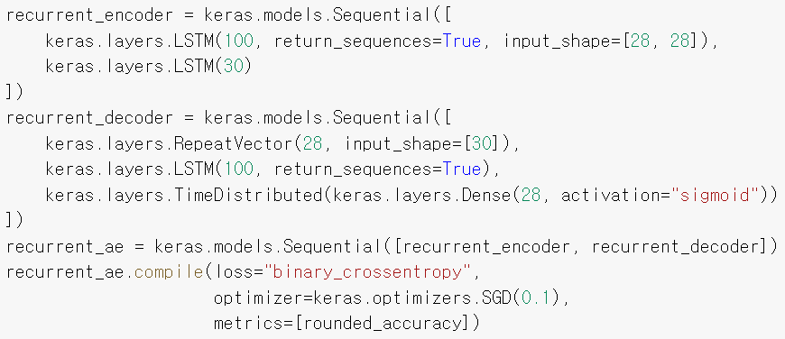
Code
Recurrent AE can also process
image like MNIST
Notes:
LSTM을 사용함.
Sequence to vector -> vector to Sequence 형태를 취함.

Slide 23
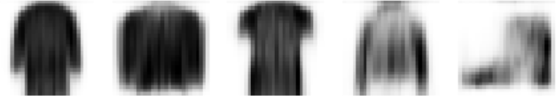
Result
Train Sample
CNN ➔
RNN ➔
Notes:
비교해 보면, 영상이므로 CNN이 더 뛰어남을 확인할 수 있다.
+ RNN의 특징 : 뭔가 세로방향으로 선을 그은 것 같은 현상을 보임.

Slide 24
III: Overcomplete AE
Limit the size of the coding layer ➔ make it undercomplete
Reverse: Enlarge coding layer ➔ overcomplete
Notes:
3. Overcomplete AE
지금까지는 연결부인 coding layer 사이즈를 squeezing이 되도록 적게 두었음(undercomplete)
더 크게 한다면? Overcomplete.

Slide 25
Denoising Autoencoders (DAE)
Another way to force the autoencoder to learn useful features is to
add noise to its inputs!
➔ training it to recover the original (noise-free) inputs.
What noise?
It can be pure Gaussian noise added to the inputs,
or it can be randomly switched-off inputs (just like in dropout)
Notes:
Denoising AE
Denoising AE가 내재된 표현을 학습하는 방법 - Input에 일부러 noise를 집어넣어 , noise가 없었던 데이터를 복구하도록 학습시키면?
-> 마치 noise를 없애는 방향으로 학습하는 AE를 만들어 보자.
Ex) 흑백 영상에서의 film noise, 어두운 곳에서의 카메라 촬영 시 발생하는 점들
일반적으로 Deep learning에서는 Gaussian noise를 집어넣거나, input의 특정 부분을 랜덤하게 지움(dropout같이)

Slide 26
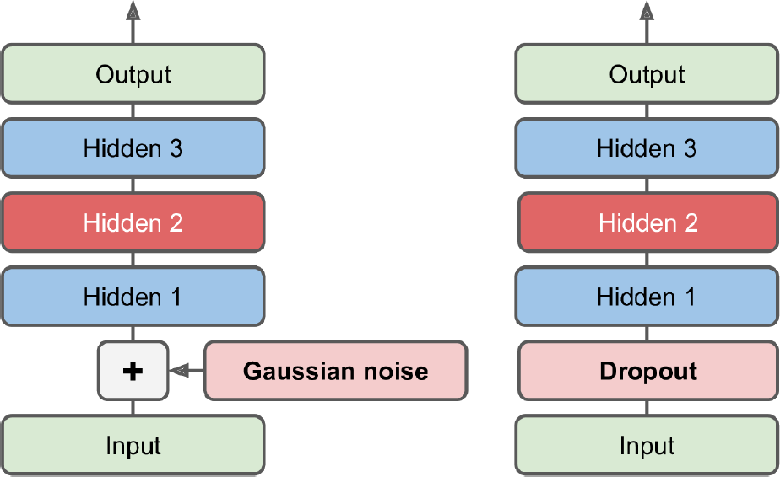
Example
DAE architecture
1) Add Gaussian noise
2) Dropout
Notes:
Example
DAE(Denoising AutoEncoder)의 구조
가우시안 노이즈를 집어넣거나,
Input에 대해 Dropout을 수행함.
나머지는 동일(Hidden layer의 크기가 input보다 더 클 수 있음)

Slide 27
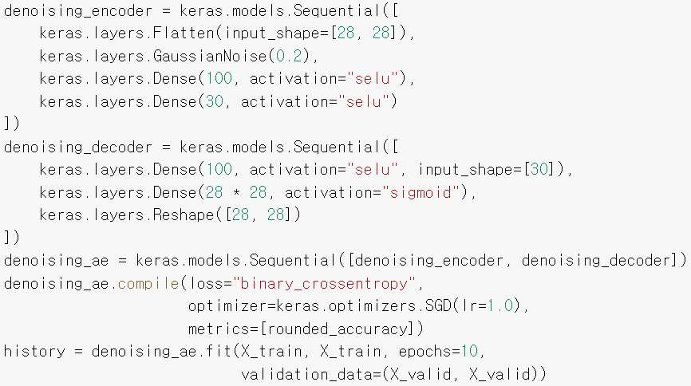
Code: 1) add noise
Notes:
Encoder단에서 변화를 준다는 차이가 있음.

Slide 28

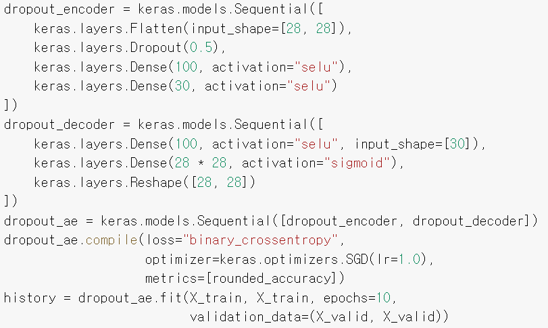
Code: 2) dropout
Notes:
Dropout을 input 이후에 바로 시키므로, 50%의 input이 dropout됨.
*dropout과 일반화 성능
보통은 hidden layer에 dropout을 수행하여, 일반화 성능을 높이는 방법을 사용했음.
이번 경우에는, 일부러 input을 좋지 않게 하려고 input에 dropout을 사용한 것.
-> 안 좋아진 input을 다시 복원하도록 초점을 맞춘 모델을 생성하기 위함임.

Slide 29
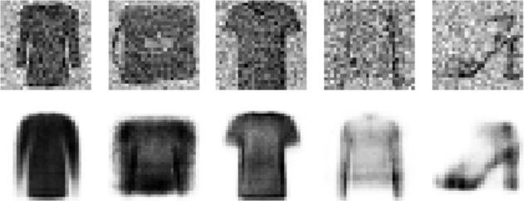
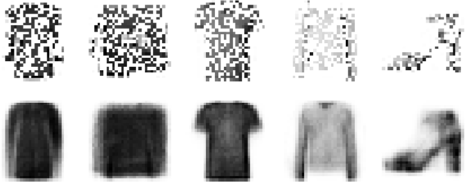
Results of DAE
Gaussian noise ➔
Output
➔
Dropout
➔
Output
➔
Notes:
결과
Gaussian noise를 넣은 input과, Dropout을 사용한 input을 복구시키려는 DAE를 적용한 예시
경계가 뚜렷한 물건의 경우, 꽤 잘 복구함

Slide 30
Variational Autoencoders (VAE)
Different from all the autoencoders in ways:
They are probabilistic autoencoders,
meaning that their outputs are partly determined by chance, even after training
(as opposed to denoising autoencoders, which use randomness only during training).
Most importantly, they are generative autoencoders,
meaning that they can generate new instances that look like they were sampled from the training set.
Variational autoencoders perform variational Bayesian inference.
efficient way to perform approximate Bayesian inference
Notes:
Variational AE
확률개념을 사용함.
지금까지 설명하였던 AE와는 다르게, 확률 개념이 들어감.
= Output값의 일부는 확률적으로 결정됨.
Denoising autoencoder의 경우, 일부러 dropout / gaussian 등 random성을 추가했음.
차이점 : Denoising은 학습 중에 random성을 추가한 것이고, Variational AE는 training 후에 출력할 output이 random하게 결정됨.
Denoising encode도 generative하긴 했지만, VAE의 경우 새로운 instance값을 생성할 수 있음.
가장 큰 차이점 : 하나의 input에 대해, output이 출력되는 기존 AE와는 다르게, VAE는 우연하게 output이 그때마다 바뀔 수 있음.

Slide 31
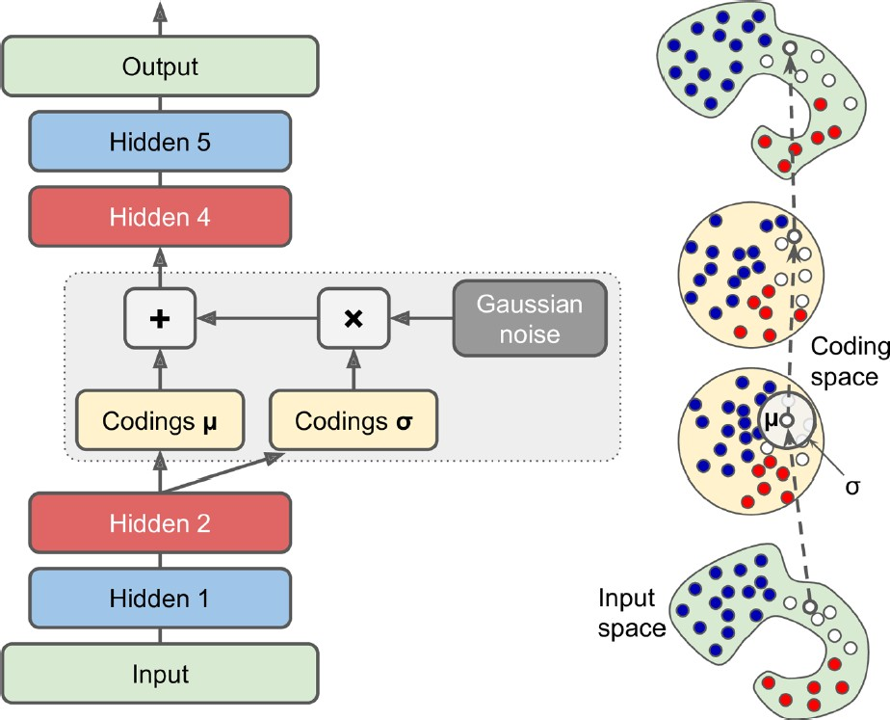
Sample was moved!
There is a twist:
(instead of directly producing a coding for a given input)
The encoder produces a mean μ
and a standard deviation σ.
기계학습개론 2020-2 31
Notes:
크게 보면 비슷함.
가운데(coding layer)에서 변형이 존재함.
기존의 방식에서는 input의 내재된 representation을 출력해내는 것이 역할이었음.
VAE에서는 “Coding Layer”에서 평균과 표준편차를 출력하고, gaussian noise를 추가함.
-> 평균과 표준편차가 바뀌었으므로, sample의 모든 값이 바뀜(이동함)
따라서, 출력하는 것이 다를 수 밖에 없음.
-> 동일한 input을 집어넣어도 어떤 noise가 추가될 지 모르므로, 매번 output이 다름.

Slide 32
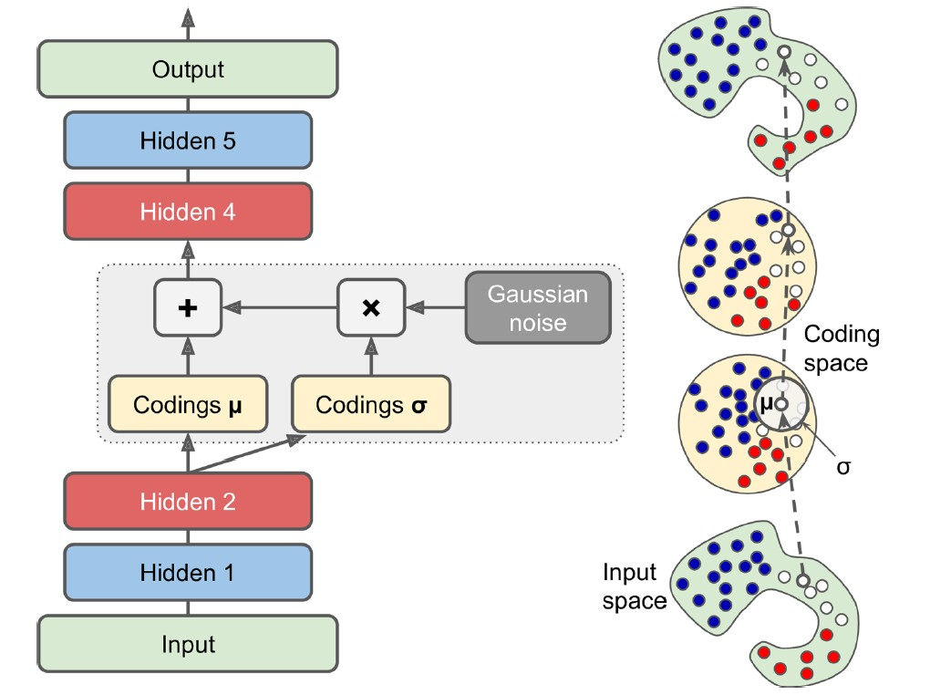
Variational Autoencoders
VAE tends to produce codings
that look as though they were sampled from a simple Gaussian distribution.
➔ the codings to gradually migrate within the coding space
(also called the latent space)
to end up looking like a cloud of Gaussian points.
So, you can very easily generate a new instance from the Gaussian distribution!
Notes:
VAE
마치 coding layer에서 simple gaussian distributio으로부터 샘플링된 값을 출력하는 것과 비슷함.
-> coding들이 조금씩 이동함.
Gaussian 분포를 따르는 점들의 집합과 비슷하게 출력됨.
따라서, gaussian 분포를 따라 새로운 결과값(new instance)를 생성할 수 있음.
확률개념을 넣음으로써, 사용자도 예측하지 못한 OUTPUT이 나올 수 있음.

Slide 33
Summary
Simple Autoencoders
Undercomplete AE
Using CNN
Using RNN
Overcomplete AE
DAE
VAE
High score quiz corresponding to Lecture 21 to 23.
Notes:
SUMMARY
AE의 핵심 개념 : 내재된 representation을 학습할 수 있는 능력을 가진 신경망
Input과 output값이 비슷한, 최대한 copy하고자 하는 학습을 하는 Neural network
Undercomplete(squeezing) : 중요한 것만 남기고, 나머지는 dropout시킴.
Overcomplete : 무언가를 coding layer에 더하는 것. Noise값을 집어넣는 것
특히, VAE는 새로운 Instance를 생성하는 모델임.
새롭다 ? 사용자도 예측하지 못하는 결과를 위해서는 randomness가 필요함.
생성 모델(Generative model)

Slide 34
참고자료
기 : 기계학습, 오일석, 2017
핸 : 핸즈온머신러닝, 2/E, 2020 (번역)
모 : 모두의 딥러닝, 2/E, 2020
케 : 케라스 창시자에게 배우는…, 2018 (번역)
머 : 머신러닝 도감 그림으로…, 2019 (번역)
파 : Python machine learning, 2/E, 2019 (번역) → “머 신러닝 교과서 with 파이썬, …” 2019
핸17
코드
https://colab.research.google.com/github/ageron/handson- ml2/blob/master/17_autoencoders_and_gans.ipynb

Slide 35
In the next lectures…
13th 2nd week (Lecture 24)
Generative adversarial network (GAN)
No high score quiz, but only low score quiz

